Slide 1
Wie man ein ausgezeichneter Club wird
The Successful Club Series
Serie “Erfolgreicher Club”
Frei übersetzt von Sarah Mewes, Division A Director 2025/2026, District 95

Slide 2

Clubziele
Bildungsabschlüsse
Mitgliederwachstum

Slide 3
Qualifikationsanforderungen
In ordnungsgemäßem Zustand („Good Standing“) sein und:
am 30. Juni (Ende des TM-Jahres) mindestens zwanzig Mitglieder haben
ODER
am 30. Juni (Ende des TM-Jahres) einen Nettozuwachs von mindestens drei neuen, dualen (doppelte Clubmitgliedschaften) oder wiedereingesetzten Mitgliedern haben
UND
einen Cluberfolgsplan bis zum 30. September eingereicht haben.

Slide 4
10 zu erreichende Ziele
Bildung
Vier Stufe-1-Auszeichnungen erreicht
Zwei Stufe-2-Auszeichnungen erreicht
Zwei weitere Stufe-2-Auszeichnungen erreicht
Zwei Stufe-3-Auszeichnungen erreicht
Eine Stufe-4-, Lernpfadabschluss- oder DTM-Auszeichnung erreicht
Eine weitere Stufe-4-, Lernpfadabschluss- oder DTM-Auszeichnung erreicht

Slide 5
10 zu erreichende Ziele
Mitgliedschaft
Vier neue, duale oder wiedereingesetzte Mitglieder
Vier weitere neue, duale oder wiedereingesetzte Mitglieder
Schulungen
In jedem der zwei Trainingszeiträume wurden mindestens vier Club Officer-Rollen geschult
Verwaltung
Pünktliche Zahlung von Mitgliedsbeiträgen mit den zugehörigen Namen von acht Mitgliedern (von denen mindestens drei verlängernde Mitglieder sein müssen ) für einen Halbjahres-Zeitraum und die pünktliche Übermittlung einer Club Officer-Liste.

Slide 6
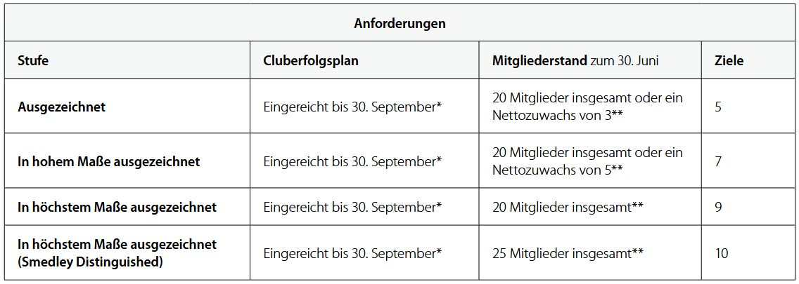
Anerkennung
*Besondere Bedingungen für neu gegründete Clubs
**Transfermitgliedschaften werden nicht auf diese Zahl angerechnet

Slide 7

Cluberfolgsplan
Konkrete Ziele festlegen
Strategien entwickeln
Zuständigkeiten bestimmen
Zeitplan erstellen
Erfolge nachverfolgen

Slide 8

Cluberfolgsplan – Pflicht!
Was ist neu ab dem 1. Juli 2025?
Clubs müssen ihren Cluberfolgsplan bis spätestens 30. September 2025 über Club Central einreichen, um am Programm zur Auszeichnung von Clubs teilnehmen zu können.

Slide 9

Cluberfolgsplan – Pflicht!
Selbst bei sehr guter Zielerreichung (Mitgliederzahl, Bildungsziele etc.) kann keine Auszeichnung verliehen werden, wenn kein Cluberfolgsplan eingereicht wurde.

Slide 10

Cluberfolgsplan – Pflicht!
Für neu gegründete Clubs beträgt der Fälligkeitstermin 90 Tage nach dem Gründungsdatum.
Clubs, die nach dem 1. April gegründet werden, wird die Einreichung des Cluberfolgsplans für das Jahr der Gründung automatisch angerechnet.

Slide 11
Motivation
Ein „Ausgezeichneter Club“
=
Eine ausgezeichnete Erfahrung

Slide 12
Jedes Clubmitglied ist Teil des Teams!
Die Auszeichnung als „Ausgezeichneter Club“ bringt für alle Vorteile.

